Slide 1
«МИР ЖИВОТНЫХ»
Работу выполнил
Ученик 10 класса
Пащенко Илларион

Slide 2
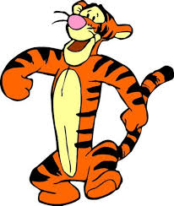
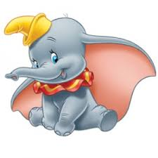
Содержание
1.Тигр
2.Бегемот
3.Носорог
4.Слон

Slide 3
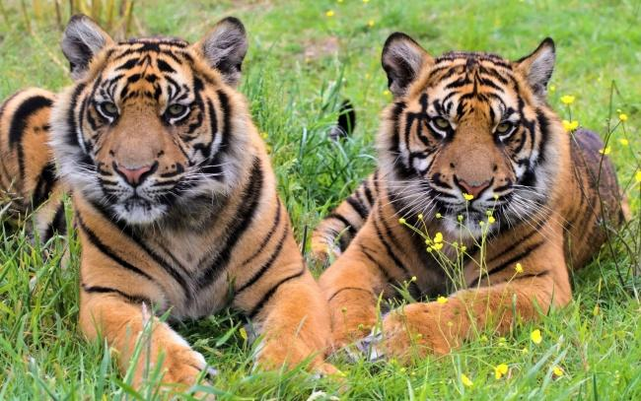
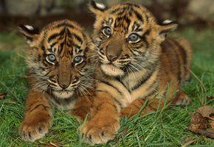
ТИГР
Тигр-вид хищных
млекопитающих семейства
кошачьих, один из
четырех
представителей рода,
который относится к
подсемейству больших
Кошек.

Slide 4
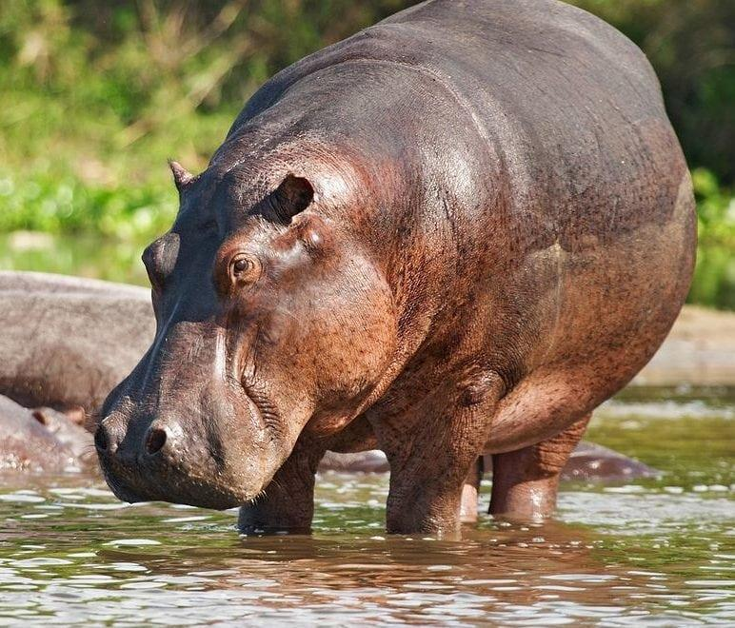
БЕГЕМОТ
Бегемот-одно из
крупнейших современных
наземных животных.
вес крупных старых
самцов иногда превышает
4 тонны. Таким образом,
гиппопотам конкурент с носорогами за второе место по массе среди наземных животных
после слонов.

Slide 5
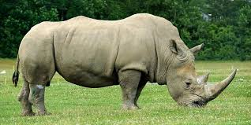
НОСОРОГ
Носорог-это огромный
толстокожий представитель
млекопитающих, который
имеет один или два рога,
служащие не только для
обороны, но и для добывания пищи. На Земле сегодня сохранилось всего пять видов носорогов, два из которых обитают в Африке, а три- в Азии. Все они занесены в красную книгу.

Slide 6
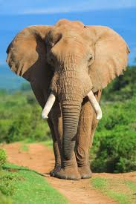
СЛОНЫ
Слоны-удивительные
животные. Они очень
любят воду, они любят
“принимать душ” поливая себя
с помощью своего
многофункционального хобота. Хобот для слона это длинный нос с различными функциями. Он благодаря ему дышит, нюхает, пьет, захватывает еду, и даже издает звуки. Один только хобот содержит приблизительно 100 000 мускулов.

